Slide 1
Formulários HTML

Slide 2
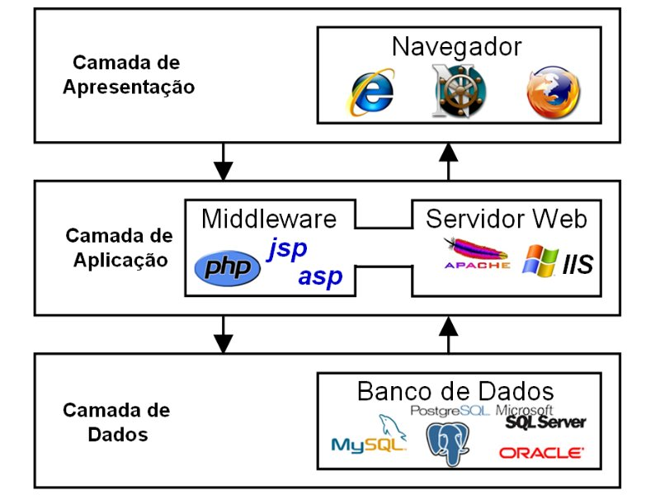
Programação Web - Camadas
Programação Web
Estudamos nas
aulas anteriores:
HTML
PHP
MySQL

Slide 3
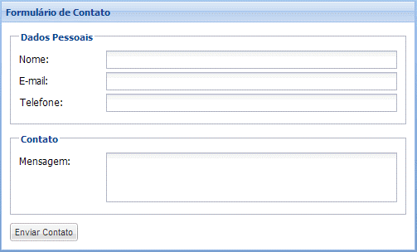
Exemplo Formulário

Slide 4
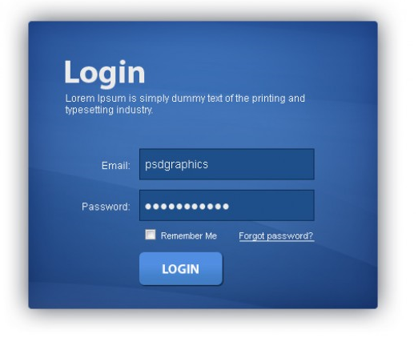
Exemplo Formulário

Slide 5
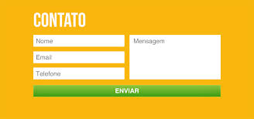
Exemplo Formulário

Slide 6
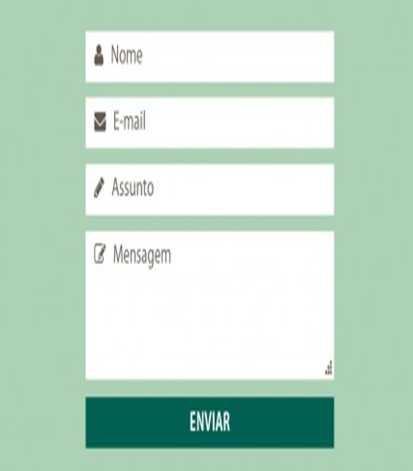
Exemplo Formulário

Slide 7
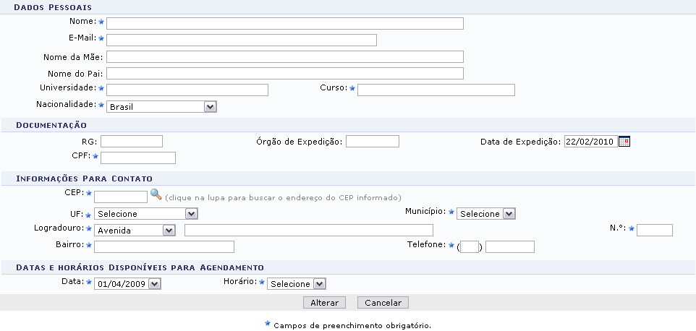
Exemplo Formulário

Slide 8
Formulários HTML
Permitem a interação entre o usuário e a aplicação Web;
O usuário pode enviar e receber dados em uma página;
Permitem a criação de páginas dinâmicas;
Permitem o envio e o recebimento de dados de um banco de dados hospedado em algum servidor Web.

Slide 9
Estrutura de um Formulários HTML
A estrutura básica de um formulário HTML é representada a seguir:
<FORM NAME = “Nome do Formulário"
ACTION="URL para onde serão enviado os dados"
METHOD="método HTTP (pode ser GET ou POST)"
... corpo do formulário
(permite qualquer coisa permitida em <BODY>, inclusive caixas de texto, botões, caixas de listagens, etc.)
...
</FORM>

Slide 10
Formulários HTML
Tipos de controles utilizados em formulários
  Caixas de Texto
  Botões
  Combobox
  Checkbox
  Listbox
  Radio Button
  TextArea

Slide 11
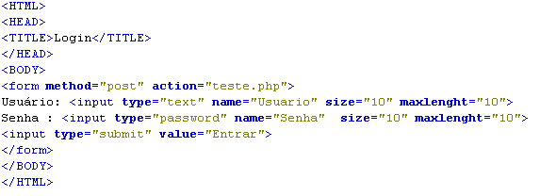

Formulários HTML – Caixas de Texto
A diferença entre text e password é que, sendo este último campo apropriado para entrada de senhas, os caracteres são apresentados como asteriscos (*). Os parâmetros value, size e maxlenght são opcionais;

Slide 12
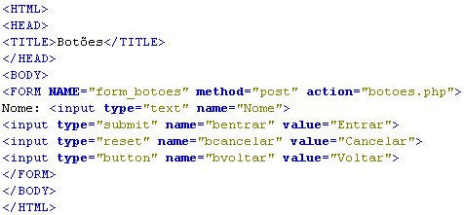
Formulários HTML – Botões

Slide 13
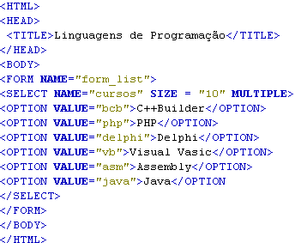
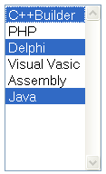
Formulários HTML - Listbox
Permite mais de uma seleção

Slide 14
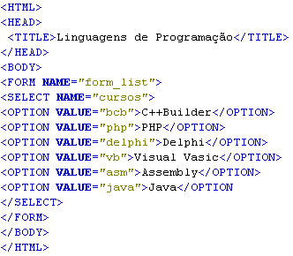
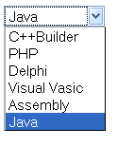
Formulários HTML - Combobox
O atributo size e a instrução multiple foram omitidos

Slide 15
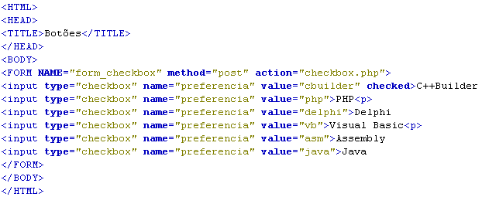
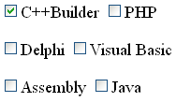
Formulários HTML - Checkbox
O parâmetro checked, que é opcional,
determina a marcação da opção
inicialmente. Já value é obrigatório
pois especifica o valor da opção
a ser enviada ao servidor;

Slide 16
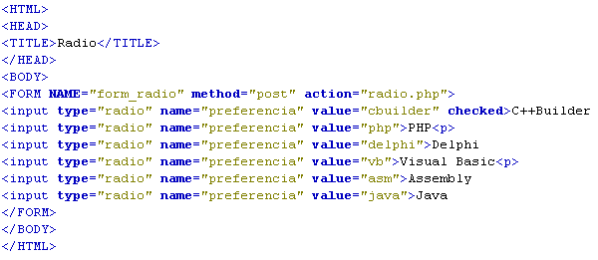
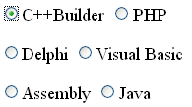
Formulários HTML – Radio Button
Radio é mais um formulário de
múltipla escolha, mas nesse caso
o usuário poderá escolher apenas
uma opção. Os parâmetros seguem
o mesmo roteiro do checkbox ;

Slide 17
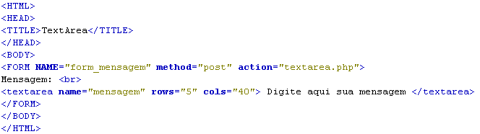
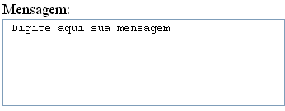
Formulários HTML - TextArea
Em textarea o texto default é opcional;
já os parâmetros rows e cols
devem ser especificados

Slide 18
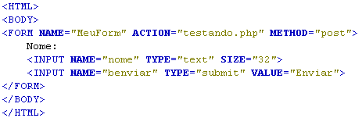
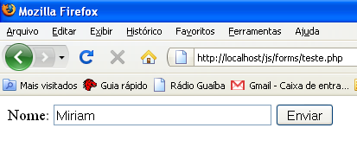
Exemplo Prático de Formulário HTML

Slide 19
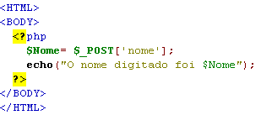
Utilizando o Método POST
testando.php

Slide 20
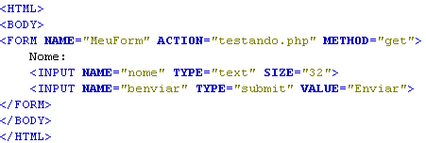
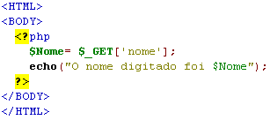
Utilizando o Método GET
testando.php

Slide 21
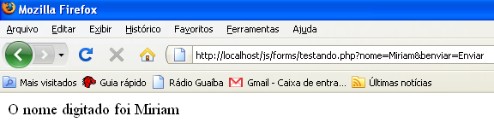
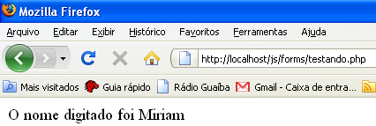
Utilizando o Método GET
Utilizando o Método POST
A diferença principal entre os dois métodos, é basicamente, o envio de informações para o servidor. O método GET, transfere os dados para o serviço através da URL, e a quantidade de caracteres é limitado. Já o método POST, você pode realizar envios mais seguros, e não há limite para transmissão de informações.

Slide 22
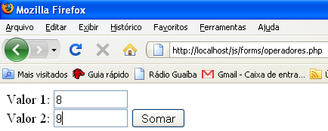
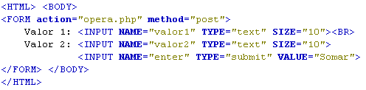
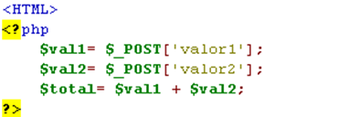
Trocando dados entre páginas
operadores.php
opera.php

Slide 23
Referências
PHP Manual:
◦ http://www.php.net/manual/pt_BR/index.php
Site oficial do PHP http://www.br.php.net http e ://www.php.net
Site do projeto Zend que originou o PHP4 http://www.zend.org
Site do servidor web Apache, que é amplamente utilizado e compatível
com o PHP http://www.apache.org
Site da lista principal de discussão de PHP no Brasil
http://www.allfinder.com.br/php
Site com diversos exemplos de PHP. http://www.weberdev.com
Site com diversas classes em PHP para utilizar http://www.thewebmasters.net/php

Slide 24
Exercício HTML + CSS (formulários)
Criar uma página HTML para um formulário de Reservas do Hotel. Contendo:
  Dados Pessoais:
  Nome (text)
  Endereço (text)
  Cidade (text) Estado (select) CEP (text)
  Sexo (radio)
  Fone (text) E-mail (text)
  Hospedagem:
  Viajando a: (checkbox – trabalho/lazer/estudo)
  Data check-in: (text – dia/mês/ano) Hora check-in: (text – hora/minutos)
  Data check-out: (text – dia/mês/ano) Hora check-out: (text – hora/minutos)
  Tipo Quarto: (select – simples/duplo/triplo)
  Número de Pessoas: Adultos (select – 1/2/3) Crianças: (select – 1/2/3)
  Serviços Inclusos: (select – café manhã/almoço/jantar)
  Botões (Enviar e Limpar)
  OBS: Página deve ser personalizada com cores e imagens.

